Slide 1
«ПОЭЗИЯ КЛАДБИЩА»
о памятных коллекциях в семейном архиве Сухово-Кобылиных, Петрово-Соловово, Салиас-де-Турнемир

Slide 2
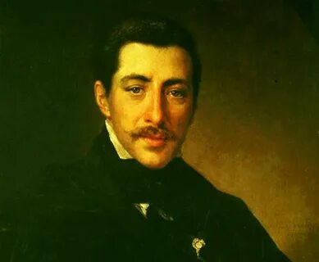
Племяннику Василию Михайловичу Петрово-Соловово адресовано одно из самых пронзительных по интонации и философских по содержанию писем известного драматурга Сухово-Кобылина от 22 июня 1875 года: «Что же нас касается, то очевидно, что одна Могила может нас, Славян, исправить. Для всякого Зрячего у него на лбу написано: Смерть. Когда ближе, как можно ближе посмотришь на эту матушку Расею — какая полная и переполная чаша безобразий. Язык устает говорить, глаза устают смотреть. Надо зажмуриться и молчать.
А между тем Природа хороша и богата — и она привязывает.
Задача всякого из вас молодых и лучших — это переменить Породу скрещиванием и произведением полукровных. Будущность только тут и это неизбежное историческое Поступание Всякий Славянин носит на лбу написанным: Смерть.
Ты меня не осуждай — я говорю это в конце Жизни и говорю холодно. Ты послушайся меня, окунись сначала в другую Атмосферу и если ровно ничего не восчувствуешь — то или я ошибся или тебе не хватило, чтобы ощутить то, что ощущал я».

Slide 3
В докладе речь пойдет об одном из самых разветвленных и древних семейных кланов Сухово-Кобылиных, Петрово-Солового и других фамильных линий, тесно связанных между собой. По словам самого Сухово-Кобылина, эта семейная грибница корнями своими вошла и «оплетала» историю российской империи с «незапамятных времен».
Многие лица этого богатого во всех смыслах семейного гнезда или системы семейных гнезд оставили неизгладимый след и вписали славные страницы в прошедшие эпохи.

Slide 4
апеллируя к Сухово-Кобылину, немало размышлявшему над судьбой собственного рода, его деятельном присутствии в российской истории в течении нескольких веков, и тех, кто был вовлечен в славные и драматические события русской истории,
хотелось бы вернуться к его суждению о том, что при всей разнице и порой отдаленности ячеек и звеньев этого фамильного клана, разросшиеся корни и ветви объединяла не только устойчивость, энергия и жизнеспособность, не только мощное чувство жизни, но и не менее сильное чувство смерти.

Slide 5
Последнее выражалось не только в соблюдении традиций, семейных в том числе, присущих христианской православной традиции, но и в комплексах материальных свидетельств - постоянном внимании к местам захоронения близких и дальних, фиксации в дневниках и мемуарах посещений этих мест скорби, описанию в домашних очерках и травелогах. Иными словами речь идет о создании коллективного семейного «бумажного» Некрополя, который непреднамеренно и стихийно запечатлевался в документах разного рода, опубликованных и оставшихся в архивах.
Сам драматург Сухово-Кобылин тему смерти и ложного погребения сделал даже сюжетом последней части своей знаменитой трилогии «Картины прошедшего» - -«Смерть Тарелкина».

Slide 6
ОЧЕРТАНИЯ СЕМЕЙНОГО КЛАНА СУХОВО-КОБЫЛИНЫХ, ПЕТРОВО-СОЛОВОВО И ДР.
Родословная Сухово-Кобылиных была представлена секунд-майором Александром Васильевичем, дедом драматурга, в 1788 году при прошении в Московский архив иностранных дел для составления справки Разрядного Архива о дворянских службах предков. Своим прямым предком он указал Василия Константиновича Третьяка, упомянутого в Бархатной книге, который стал писаться Сухово-Кобылиным. Правнук Василия Третьяка - Михаил Федорович, в 1668 году числился дворянином московским. Его сын Василий так же дворянин московский (1678 год), участвовал в Троицком (1682 год) и крымских походах (1687-1688 гг.). Состояли на военной службе: сын Василия - Федор (в 1725 году - полковник) и внук Василий (в 1744 году - капитан- поручик Лейб-Гвардии Измайловского полка). У Василия Федоровича и его жены - Авдотьи Федоровны, урожденной княжны Солнцевой-Засекиной, было три сына: Николай - поручик, Федор - подполковник, и Александр - податель прошения о составлении родословной справки

Slide 7
Справка была подготовлена 28 марта 1791 года, и в 1792 году род Сухово-Кобылиных был внесен в VI часть родословной книги Московской губернии. По прошению того же Александра Васильевича 30 июня 1796 года был высочайше утвержден герб рода, типовой для всех потомков Андрея Кобылы. Сведений о потомках братьев Александра Васильевича, - Федора и Николая не имеется. Известно только, что у Федора, женатого на Наталье Плохово, был сын Николай.

Slide 8
Сам Александр Васильевич (12.08.1748 - 23.02.1815) в службу вступил в 1772 году. В 1792 году он секунд-майор, в отставке -коллежский советник, был женат на Евдокии Ивановне Мусиной -Пушкиной (1.03.1750 - 23.02.1801) - родной сестре известного собирателя и государственного деятеля графа Алексея Ивановича. У них были сыновья Василий и Александр и дочь Варвара, замужем за Владимиром Михайловичем Яшвилем. Александр Александрович (1787-1858) и его жена Елизавета Петровна, урожденная Алмазова (1793-1877), владели родовым ярославским имением Сухово-Кобылиных в с. Новое. Их сын Дмитрий умер малолетним, а имение перешло к племяннику. Отец драматурга, Василий Александрович (1784-1873), был женат на Марии Ивановне Шепелевой. Кроме сына Александра у них было три дочери. Младшая - Софья (1825-1867) профессиональная художница, первая женщина, окончившая Академию художеств с большой золотой медалью, замужем не была. Средняя - Евдокия (1819-1893), отличалась исключительной красотой и обаянием. Н. Огарев посвятил ей цикл своих стихов. С 1844 года была замужем за Михаилом Федоровичем Петрово-Соловово (1813-1885), отставным полковником кавалергардом.

Slide 9
Старшая сестра - Елизавета (1815-1892), была известной писательницей (псевдоним Евгения Тур), вышла замуж за графа Франции Анри Салиас де Турнемира (1810-1894). По имеющимся данным, удалось установить десять фамилий предков Василия Александровича - отца Александра Васильевича и его сестер. Дед их, по линии матери - Иван Дмитриевич Шепелев, бригадир и предводитель дворянства Перемышельского уезда Калужской губернии, был женат на Елизавете Петровне, урожденной Кречетниковой.

Slide 10
Петр Никитич Кречетников, боевой генерал, губернатор Астрахани времен Екатерины Великой. Однако, он не пользовался такой благосклонностью императрицы как его брат, известный вельможа, граф Михаил Никитич Кречетников. Их отец - Никита Семенович участник Русско-турецкой войны, генерал-провиантмейстер, затем президент Ревизион-Коллегии, а мать - Екатерина Григорьевна, урожденная Собакина. Родословная этой ветви Кречетниковых составлена по архивным документам членом Историко-родословного общества в Москве О.В. Щербачевым. Им установлены фамилии жен пяти поколений Кречетниковых и семь фамилий их предков. Всего в восходящем смешанном родословии Александра Васильевича и его сестер установлены 22 фамилии.

Slide 11
В их числе князья Солнцевы-Засекины-рюриковичи, ведущие свой род от князя Мстислава - старшего, сына Владимира Мономаха. Среди их же предков князья ярославские: Федор Ростиславович Черный (ум. в 1299 году), женатый вторым браком на дочери хана Менгу-Темира (правнуке Чингиз-хана) Кончаке, в крещении Анне, и его внук Василий Давидович Грозные Очи (ум. в 1345 году), женатый на дочери Ивана Калиты Евдокии. (Князь Федор Ростиславович и его сыновья были канонизированы. Их мощи хранятся в Ярославле.) Калита, выдав дочь за князя Василия, использовал его связь с ордой. Ряд фамилий принадлежит к древним боярским родам 14 века, пришедшим на московскую службу со времен Ивана Калиты. Это Пушкины, предок которых Гаврила Алексич, известный герой Невской битвы (1240 год).

Slide 12
Колычевы - потомки Андрея Кобылы - боярина Симеона Гордого, который является также родоначальником Сухово-Кобылиных. Их предку Василию Третьяку за отличие в Казанском походе Иван Четвертый пожаловал село Сухово и разрешил именоваться Сухово-Кобылиными. Представитель же рода Колычевых митрополит Филипп, выступивший против террора опричнины, был убит Малютой Скуратовым. К старинному боярскому роду принадлежали Собакины. Сестра Петра Васильевича Собакина, Марфа, была царицей - женой Ивана Грозного. Из 14 века ведут свой род Чириковы и Ладыжинские. Среди известных участников Куликовской битвы предок Александра Васильевича - Игнатий Чириков. Из этого же рода и выдающийся российский мореплаватель, капитан-командор Алексей Чириков. С 15 века находились на московской службе Шепелевы, Нестеровы, Кречетниковы, Приклонские, Свиязевы, Зыбины, Радиловы. С 16 века - Вельяшевы-Волынцевы, Лачиновы, Алфимовы.

Slide 13
Таково краткое описание восходящего смешанного родословия Александра Васильевича Сухово-Кобылина. Оно может быть еще, по- видимому, дополнено, но надо полагать, что и в таком виде дает возможность представить себе предысторию личности, формировавшейся поколениями его предков. Показывает оно и как глубоко уходят корни его в ярославскую землю. Как известно, не осталось прямых потомков Александра Васильевича, но то историческое наследие, некой моделью которого может рассматриваться данное родословие, перешло как составная часть потомкам его сестер.

Slide 14
Евдокия Петрово-Соловово имела трех сыновей и дочь. Судьба потомков их нам не известна. Дочь Мария Михайловна, бывшая фрейлина императрицы, незамужняя, скончалась в Москве в 1941 году. Елизавета Васильевна Салиас де Турнемир имела двух дочерей и сына. Старшая дочь Мария вышла замуж за И.В. Гурко (1862), героя Балканской войны, ставшего последним фельдмаршалом Российской империи. Её сыновья - известные деятели начала 20 века, эмигрировали за границу. Их потомки живут в настоящее время в Париже. Ольга вышла замуж за Н.К. Жукова, в последствии губернатора Калуги. Их потомки, в том числе, внучка Мария Владимировна, урожденная Боголепова, профессиональная художница, живут в Москве.

Slide 15
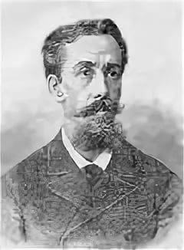
Сын Елизаветы Васильевны известный исторический писатель Евгений Андреевич Салиас, имел пять дочерей и одного сына. Две его дочери эмигрировали. Потомки старшей - Елизаветы Тепловой живут в США. Потомки его сына Георгия Евгеньевича и дочери Евдокии, в замужестве Урусовой, как и они сами, остались в России. Многие из них подверглись репрессиям, и не вернулись из лагерей.

Slide 16
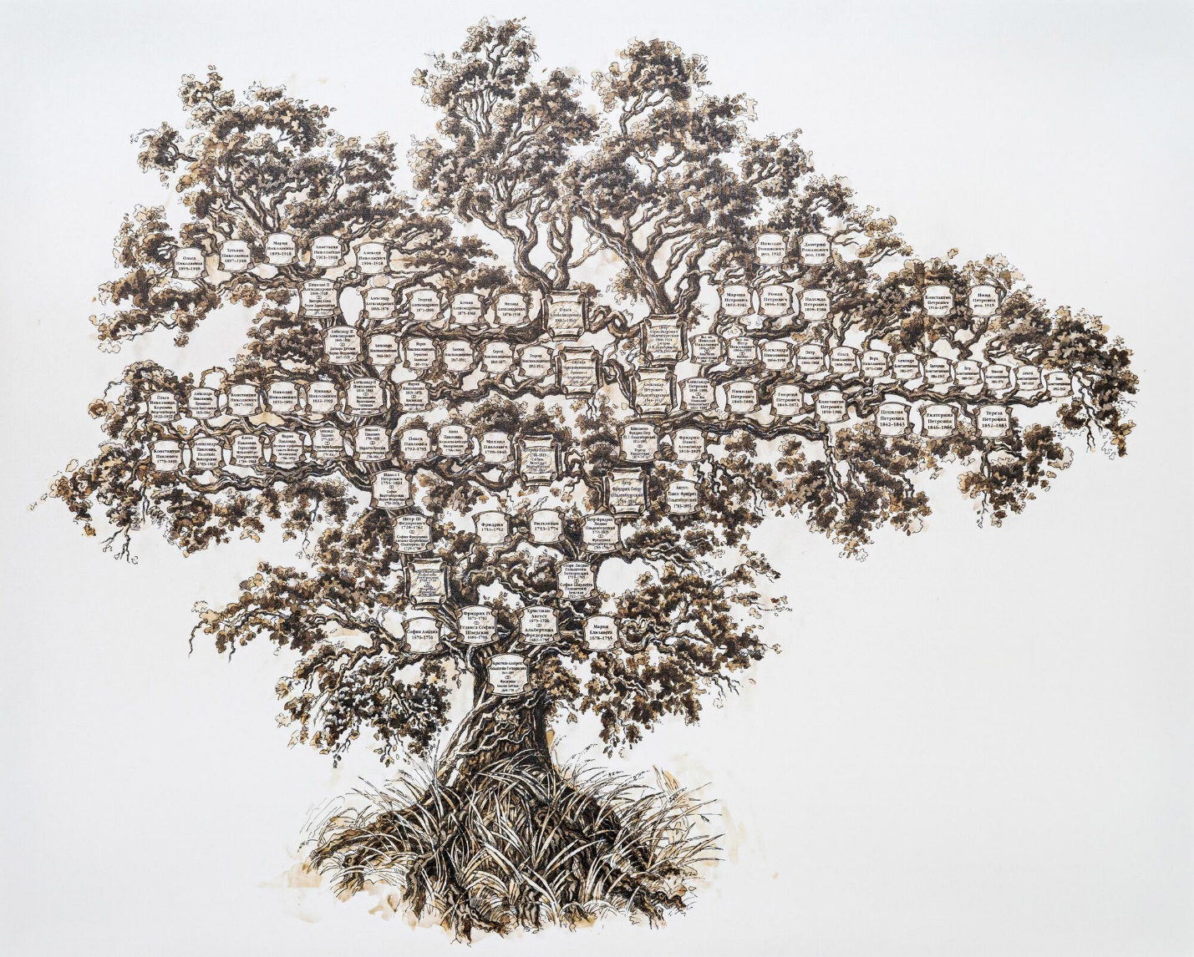
Персон: 103=15 поколений

Slide 17
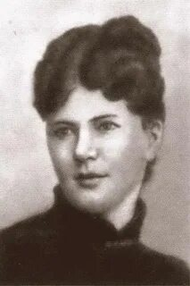
О РОССИЙСКИХ АРХИВАХ, В КОТОРЫХ ХРАНЯТСЯ ДОКУМЕНТЫ СЕМЕЙНОГО КЛАНА
РГАЛИ. Фонды Сухово-Кобылина и его сестры писательницы Елизаветы Васильевны Салиас-де -Турнемир (урожденной Сухово-Кобылиной)
Государственный литературный музей (ныне музей истории русской литературы имени Даля). В 1934 году по инициативе В.Д.Бонч-Бруевича, создателя и первого директора музея, Луиза де Фальтан в замужестве маркиза де Фальтан, - дочь Надежды Нарышкиной (в замужестве за писателем Александром Дюма-сыном) и Сухово-Кобылина передала архив отца в Россию. Часть оказалась в Литературном музее, а другая в ЦГАЛИ в 1940 году. В 2021 году вышел каталог о коллекции семьи, хранящейся в Литературном музее .
Отдел рукописей РГБ (самый крупный фонд, в котором документы практически всех ветвей семейного клана) с 1930-х годов он был закрыт и к его описи, а также допуску исследователей приступили только в 2017 году.
В этих трех хранилищах имеются крупные комплексы семейных документов, относящихся, как захоронениям рода, так и описаниям внешних танатологических событий и мест памяти

Slide 18
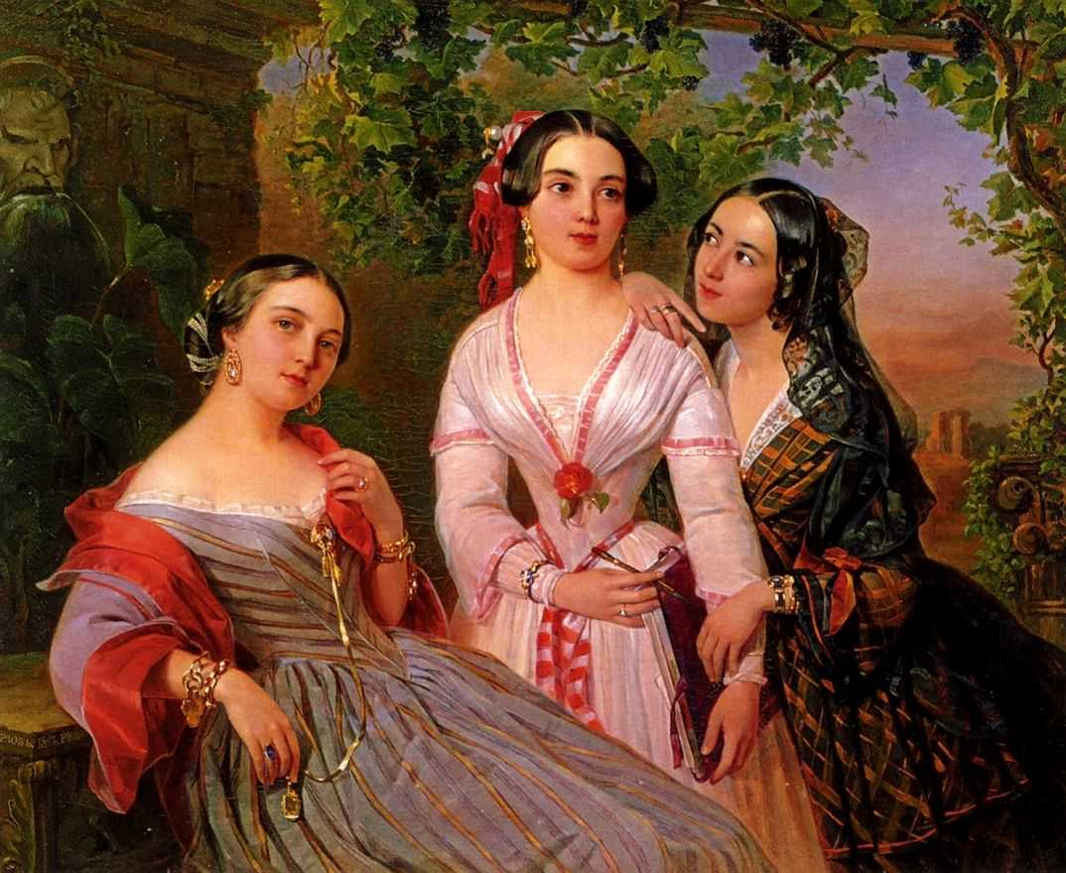

Slide 19
ОСНОВНЫЕ ГРУППЫ ДОКУМЕНТОВ, СВЯЗАННЫХ С ЗАХОРОНЕНИЯМИ :
Визуальные «кладбищенские» травелоги. Ж
В ОР РГБ хранятся 5 альбомов с зарисовками русских и европейских кладбищ, сделанных Софьей Васильевной Сухово-Кобылиной (1825—1867). Известна как первая женщина, окончившая Академию художеств с золотой медалью. Они датируются 1859, 1861, 1863, 1864, 1866 гг.
Два альбома наполнены зарисовками надгробий. (1859 и 1863 гг)

Slide 20
КИПРЕНСКИЙ Орест Адамович, мыза Нежинская Ямбургского у. 1782 – Рим 5/17.10.1836: HONORI ET MEMORIAE / ORESTIS KIPRENSKOI / INTER PICTORES ROSSIACOS CLARISSIMI / IN IMPERIALIS BONARUM ARTIUM / ACADEMIA QUAE IN PETROPOLI EST / MAGISTRI ET A CONSILIIS / ACADEMIAE NAPOLITANAE SODALIS / QUOTQUOT ROMAE SUNT RUSSIACI / PICTORES ARCHITECTI SCALPTOR / TANTUM GENITIS SUAE LUMEN / TOTQUE VIRTUTES ANIMI / SIBI ANTE TEMPUS PRAEREPTAS DEFLENTES / SUA IMPENSA FECERUNT / ... EST ANNO AETATIS XXXXIIII / X KAL OCTOBR AN CHS MDCCCXXXVI / В честь и в память Ореста Кипренского, самого знаменитого среди русских художников, профессора и советника Петербургской академии художеств и члена Неаполитанской академии, поставили на свои средства живущие в Риме русские художники, архитекторы и скульпторы, оплакивая безвременно угасший светоч своего народа и столь добродетельную душу. [в возрасте 44 лет, на 10-й день октябрьских календ 1836 г. от Р.Х.. Внебрачный сын помещика А. Д. Дьяконова, записанный в семью дворового Адама К. Швальбе. Под фамилией Кипренский был записан в 1788 в Воспитательное училище при Имп. Академии художеств. Художник. Перед вступлением в брак принял католичество. Был октябрь месяц. В Риме этот месяц посвящен веселью и езде в колясках трудящихся женщин, разукрашенных цветами, с бубнами в руках, распевающих свои песни; в такой веселый октябрьский день собрались на квартиру покойного свои и некоторые чужие отдать достойному труженику последний долг. Явились могильщики, взяли гроб, снесли вниз, положили на носилки, покрыли черным покровом, взвалили себе на плечи, и целая ватага капуцин, по два в ряд, затянули вслух свои молитвы. Мы же, с поникшими головами, следовали за гробом до церкви Sant'Andrea delle Frat e [, где и поставили в память покойного Кипренского на стене мрамор

Slide 21
ЩЕДРИН Сильвестр Феодосиевич, 1791 – Сорренто 27.10./8.11.1830: Здесь погребен Сильвестр Щедрин, русский художник, почетный профессор Королевского института изящных искусств в Неаполе. Родился 2 января 1791, умер в Сорренто 8 ноября 1830 (лат.) [Сорренто, в церкви монастыря Сан-Винченцо, авторы надгробия – С. И. Гальберг, П. А. Ставассер, А. А. Иванов, П. К. Клодт; На ребре основания горельефа справа стоит клеймо: Отливал барон Клодт]. Сын скульптора, профессора и ректора Имп. Академии художеств Феодосия Федоровича Щедрина (1751–1825). Брат Сильвестра Щедрина, Аполлон «задумал приличный памятник умершему, и просил об этом известного профессора скульптуры Гальберга. Последний горячо любил покойного товарища, и начал надгробный барельеф, на котором изобразил портрет Щедрина во весь рост. Он посажен перед картиной; но левая рука его, вместе с палитрою, опустилась на левое колено; правая, которой пальцы готовы выронить живописную кисть, повисла в омертвении, и голова, с опущенными веками глаз, склоненная на грудь, ясно выражают минуту смерти художника. Но не успел Гальберг, этот благороднейший и вместе образованнейший из русских художников, окончить надгробного барельефа, как сам был отозван в вечность. После смерти его, окончание па мятника было поручено ученикам его Ставассеру и Иванову, которые и исполнили это дело добросовестно и со свойственной им любовью к своему искусству; а барон Клодт отлил барельеф из бронзы, который и был отправлен в Сорренто»

Slide 22
Не понятна запись: Он покоится под простой плитой с почти стертой надписью. Находится она в самом центре кладбища, на перекрестке главных аллей, но сильно заросла кустарником, темно-серый гранит запылился, ни цветка, ни венка. Долгое время сюда приходила какая-то женщина и ухаживала за могилой, на которой не переводились живые цветы. Но потом и ее не стало. Очень редко здесь кто-нибудь останавливается. Sic transit gloria mund

Slide 23
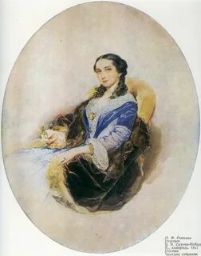
Такие дневники путешествий принадлежат Евдокии Васильевне Петрово-Соловово (урожденной Сухово-Кобылиной, (1819(10) – 1893(6) детальным описанием посещений европейских кладбищ (неопубликованные) во время нескольких поездок заграницу и в молодости и в зрелом возрасте в 1840-е, 1860, 1870 и 1880-е годы. есть в ОР РГБ
«Кладбищенские дневники». Письменные свидетельства.
В одном из писем она признается, что она читает надгробия, как книгу жизни и не может пропустить ни одну надбись
СЛУЦКАЯ / SLOUTZKY Анна Яковлевна (Нина), Омск 9.8.1860 – Венеция 28.1.1886, дочь генерала от инфантерии. Nata in Siberia / Morta in Venezia / Родилась в Сибири, умерла в Венеции (итал. яз.). Досвиданья, Нина! [Венеция, Сан-Микеле, RG, высокий мраморный четырехконечный крест с венком роз на пьедестале; № 39. Чин погребения совершил архиман[1]дрит Херувим Малиянос. RMdS, запись № 157. На стене ви[1]сит мраморная доска с надписью: Анна Яковлевна Слуцкая. Дочь генерала от инфантерии]. Дочь Якова Александровича Слуцкого († 1898), военного юриста, члена Главного военного суда, и его жены Людмилы-Анны, рожд. Гасфорд.
Считается, что Нина – принятое в Венеции уменьшительное к имени Анна. Facchinelli C. La figlia del generale // Teatri della diversitа. № 53, aprile 2010. P. 25–27 (о возможном влия[1]нии эпитафии на творчество А.П. Чехова и на образ Нины Заречной («Чайка»).

Slide 24
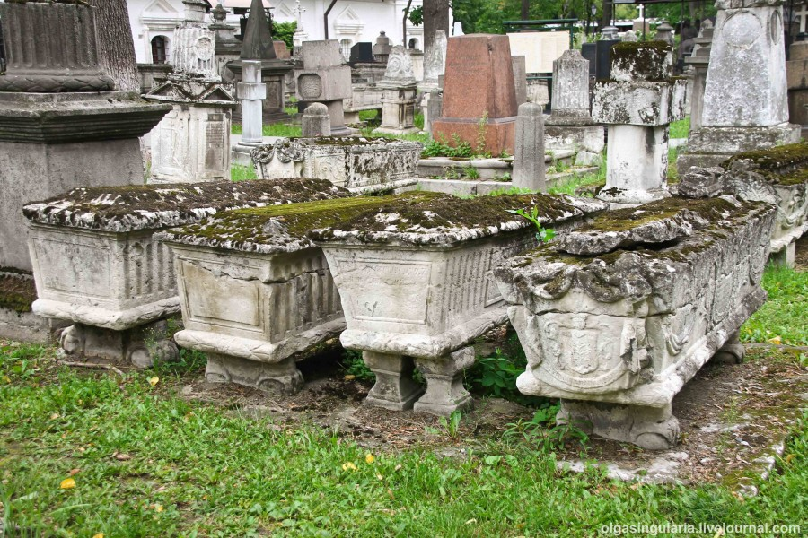
Сама Евдокия Петрово-Соловово похоронена на кладбище Донского монастыря

Slide 25
Выбор надписи обсуждался в письмах Сухово-Кобылина А.В. с семьей родственников Петрово-Соловово. И это отдельная история

Slide 26
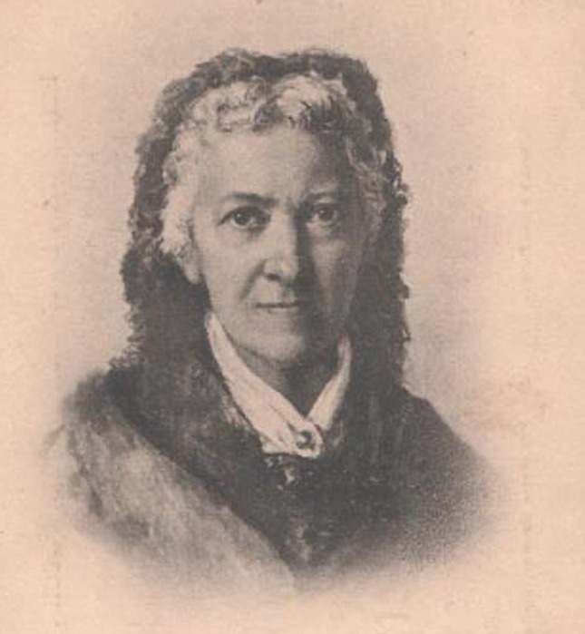
Еще один кладбищенский травелог обнаруживаем в неопубликованных записках другой сестры писательницы Евгении Тур,
Творчество да и само имя графини Елизаветы Васильевны Салиас де Турнемир (1815–1892), урожденной Сухово-Кобылиной, известной под литературным псевдонимом Евгения Тур, ныне относятся, пожалуй, к литературно-археологическим реликтам. Е.В. Салиас де Турнемир более известна теперь как старшая сестра драматурга Александра Васильевича Сухово-Кобылина и мать исторического романиста Евгения Салиаса (1840–1908). Между тем несколько десятилетий российской жизни, с середины XIX века начиная, невозможно представить без Евгении Тур – писательницы, переводчика, журналиста, хозяйки салона. Травелоги с описанием посещения европейских кладби в том числе публиковались в журнале «Русский Вестник», основанный и редактировавшийся М.Н.Катковым

Slide 27
Последние годы Евгения Тур жила в Калуге, где губернатором в 1883–1887 годах был К.Н. Жуков (1849–1901), муж ее младшей дочери Ольги (1845–1912), и в Варшаве, где в течение одиннадцати лет (1883–1894) служил генерал-губернатором и командовал войсками Варшавского военного округа И.В. Гурко (1828–1901), муж ее старшей дочери Марии (1842–1906). Там же, в Варшаве, Е.В. Салиас де Турнемир и скончалась 15 (27) марта 1892 года. Похоронена в родовой усыпальнице Шепелевых, к роду которых она принадлежала по матери – урожденной Марии Ивановне Шепелевой (1789–1862). Усыпальница «известных благодетелей обители Шепелевых» находилась в Преображенском соборе Тихоновой пустыни, монастыря недалеко от Калуги, и вместе с собором была разрушена еще на заре советской власти. Предстоит восстановить подробности захоронения и текстовые надписи, которые там присуствовали
См. http://eparhia-kaluga.ru/kaluzhskaja-eparhija/monastyri/tihonova-pustyn.html

Slide 28
Данные некрополя Бутурлиных – Приклонских – Волынских – Вульф – Сухово-Кобылиных в Ново-Иерусалимском монастыре
Комплекс данного некрополя начинает погребение Святейшего Патриарха Никона. Далее лица, связанные с патриархом и их потомки: некрополь рода князей Волконских (предп. вт. пол. XVII – середина XVIII в.); некрополь дворян Нащокиных (13.03.1718 – 22.05.1793); некрополь князей Щербатовых, дворян Бестужевых-Рюминых и дворян Карповых (1755 – 17.11.1823); некрополь князей Черкасских, дворян Загряжских (22.03.1782 – 30.05.1847), некрополь князей Шаховских (06.12.1809 – 07.08.1817), некрополь дворян Бутурлиных – Приклонских – Волынских – Вульф – Сухово-Кобылиных (25.10.1778 – 11.04.1873) и других.

Slide 29
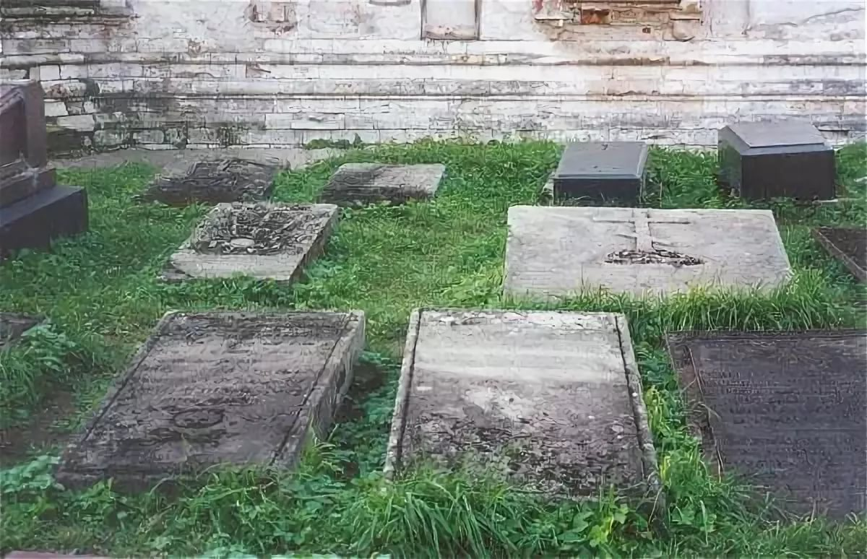
На протяжении ряда десятилетий в послереволюционный период истории монастыря имел место факт перемещения надгробий, поэтому обнаруженные и атрибутированные в грунтовой части некрополя захоронения дают возможность впервые определить точное место других захоронений дворянской части некрополя. В частности, это касается реальных мест погребения шести представителей трех поколений семьи Сухово-Кобылиных, члены которой являются частью фамильного некрополя Бутурлиных – Приклонских – Волынских – Вульф. Из дворян Сухово-Кобылиных в обители упокоены дед и бабка прославленного драматурга, почетного академика отделения русского языка и словесности Александра Васильевича Сухово-Кобылина (17.09.1817, Москва – 11.03.1903, Ривьера, вилла Болье), полковник Александр Васильевич Сухово-Кобылин (12.08.1748 – 22.01.1815) и его супруга Евдокия (Авдотья) Ивановна Мусина-Пушкина (01.03.1750 – 23.02.1801). Последняя была дочерью Натальи Михайловны Приклонской (?–?), родной сестры Петра Михайловича Приклонского. Также в монастыре погребены два следующих поколения Сухово-Кобылиных: родители классика, отец – полковник Василий Александрович СуховоКобылин (11.03.1784 – 11.04.1873), мать – Мария Ивановна Шепелева (1789 – 08.07.1862), брат – Иван Васильевич Сухово-Кобылин (ок. 1829 – 06.06.1849) и сестра – художница Софья Васильевна Сухово-Кобылина (1825 – 25.09.1867)

